Slide 1
Atelier n°1 CAO conception
Notion de l’approche fonctionnelle sur exemple MTG2.0
Rappel des bonnes pratiques de la démarche de conception
Choix d’un projet à mener ensemble sur T4 2023

Slide 2
Notion de l’approche fonctionnelle
Pourquoi une approche fonctionnelle ?
Ne pas s’enfermer dans la solution tout de suite => favorise l’innovation
Réfléchir à tous les fonctions/contraintes avant de commencer la conception du projet pour être certain de répondre au besoin : c’est pas simple de reprendre la conception sous FreeCad
Constituer un « cahier des charges » de ce à quoi on doit arriver au final: c’est bien de rien oublier en route

Slide 3
Notion de l’approche fonctionnelle (suite)
comment ?
Du général au particulier :
Fonction (*) => exemple MTG2.0 : propulser une annexe entre le rivage et mon voilier
Sous fonction : rejoindre le bateau ou le rivage par 20 nœuds de vent et 1 m de clapot sur une distance maxi de 500m en moins de 5 mn
Sous fonction : Fixer la propulsion au tableau AR de manière sécurisé
Sous fonction : manœuvrer simplement en AV/AR et autour du mouillage
Sous fonction : installer et désinstaller facilement la partie mobile au mouillage/rivage à chaque utilisation
Sous fonction : relever le moteur pour éviter le « beachage » sur le rivage
Sous fonction : s’adapter à tout type d’embarcation disposant d’un tableau AR
…
Contrainte :
Rester dans une fourchette de 15 kg +/- 1 kg pour un transport à terre de la partie mobile,
Réutiliser le moteur et les éléments de batterie de la MTG1,
la disponibilité de la propulsion doit être au minimum de 5 km au régime nominal (5 sorties consécutives),
L’indisponibilité de la propulsion est de 12h maximum entre deux sorties,
Le rayon de rotation de l’embarcation doit être de 2 m maxi pour les manœuvres,
La flottabilité de l’ensemble doit être garantie pendant 5 mn en cas de chute dans l’eau et un redémarrage doit être possible ensuite,
…
(*)La formulation de la fonction : verbe d’action + complément.

Slide 4
Notion de l’approche fonctionnelle (suite)
Hiérarchisation des fonctions/sous fonctions/contraintes
Les fonctions/contraintes ont un prix => prioriser ce qui est indispensable, nécessaire, souhaité /prix
Déclinaison en solution
A une fonction/sous fonction ou regroupement de fonctions/sous fonctions correspond n solutions techniques :
l’analyse des solutions doit se faire en ayant à l’esprit l’ensemble des fonctions/sous fonctions et également les contraintes qui permettent de converger vers la solution pertinente
Nota : Si cette réflexion avait été menée en amont de la MTG1.0 …, il n’y aurait eu de MTG1.0

Slide 5
Comment passer de l’approche fonctionnelle à la pratique
Une fois déclinée au niveau élémentaire la hiérarchie fonctionnelle, il faut passer au concret des solutions => donc faire des choix
Les choix sont guidés par :
les coûts (les meilleurs bien sur)
la capacité à mettre en œuvre (compétence, moyens de mise en œuvre,… )
le disponible (récupération, éléments des catalogues fournisseurs,…)
Les contraintes (et aussi les performances attendues)
…
Quel contexte pour cette démarche ?
Adapté aux projets complexes => la MTG2 aurait été éligible pour cette démarche (voir dossier de conception)
Difficultés de la démarche :
Gourmand en réflexion => prise de tête
Intérêt de la démarche :
On fait un choix de solution sur la base d’une réflexion solide et non pas en fonction de « la direction du vent »

Slide 6
Notre projet de T4 2023 ?
Un premier projet pas trop complexe pour pouvoir le terminer avant le 25 décembre
Un projet comportant plusieurs objets en interaction à modéliser pour pouvoir travailler en co-conception en bi-trinômes avec partage régulier du modèle pour constituer une référence de travail pour les autres
Disposer de la capacité à utiliser le mardi soir pour avancer
Réaliser concrètement le projet et le faire fonctionner pour le mettre sous le sapin
Ma proposition d’un premier projet : une aspiration efficace pour la CN du CREPP

Slide 7
Fonctionnement de l’atelier T4 2023 :
Les samedi sont réservés pour la mise en commun de l’avancement et analyse des solutions prises (je ferais en // ma propre solution que l’on partagera à l’atelier de décembre)
Les mardi sont utilisés pour orienter les solutions/réalisations en cas de difficulté des binômes/trinômes
Chaque binôme/trinôme réalise son objet dans un fichier qu’il partage avec les autres régulièrement (en particulier si modification d’interface)
J’assure la coordination d’ensemble et je vous remonte les difficultés/incompatibilités/erreurs d’utilisation des fonctions de FreeCad ou de solutions techniques sur chacun des modèles produits

Slide 8
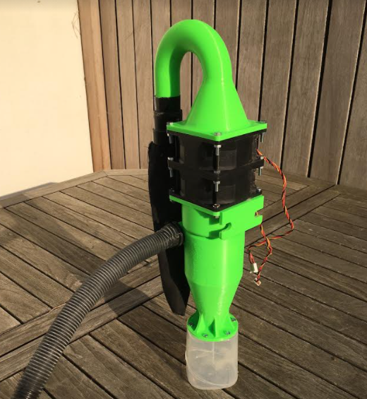
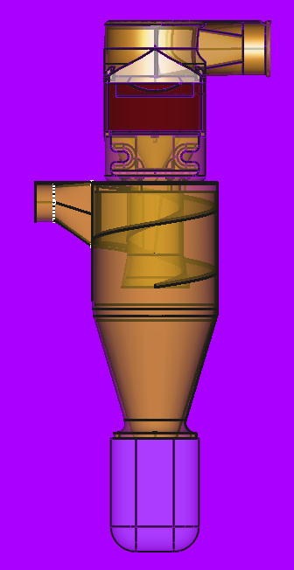
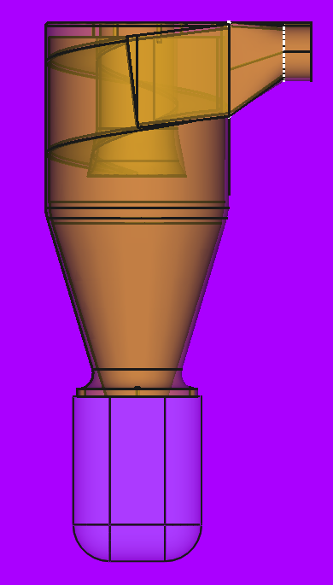
L’aspiration de la CNC 1.0
L’aspiration de la CNC 2.0
L’aspiration CNC 3.0 ?

Slide 9
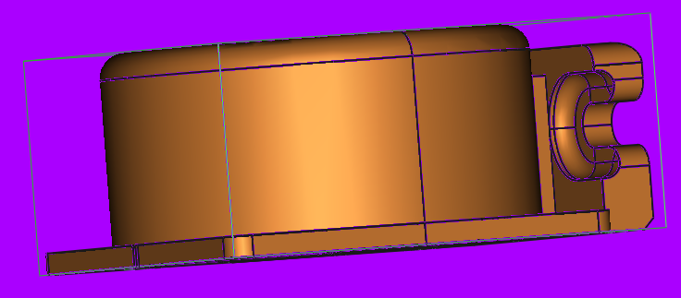
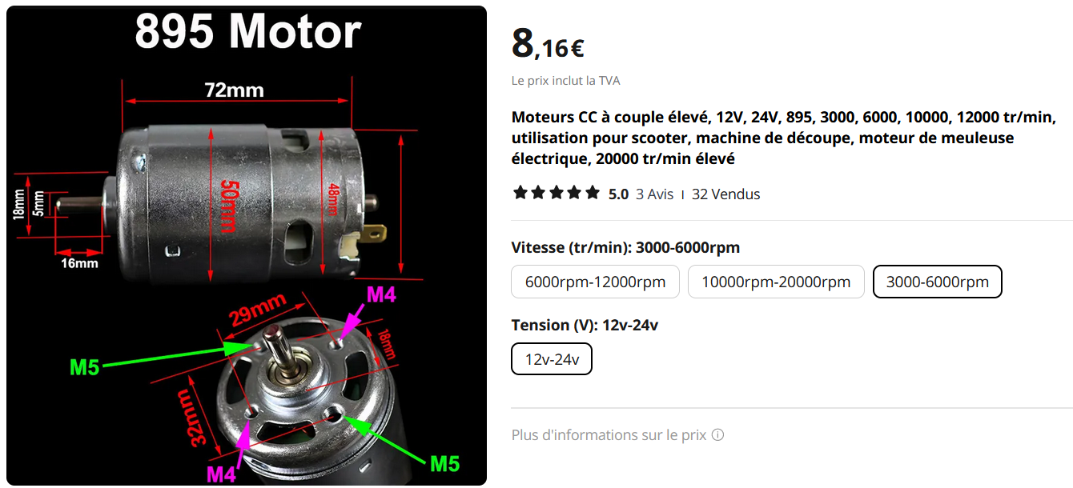
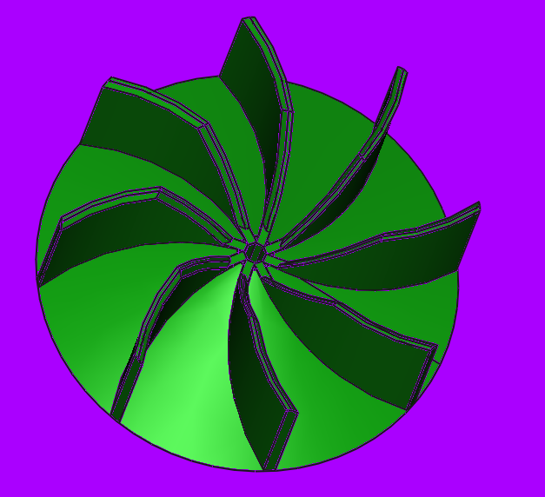
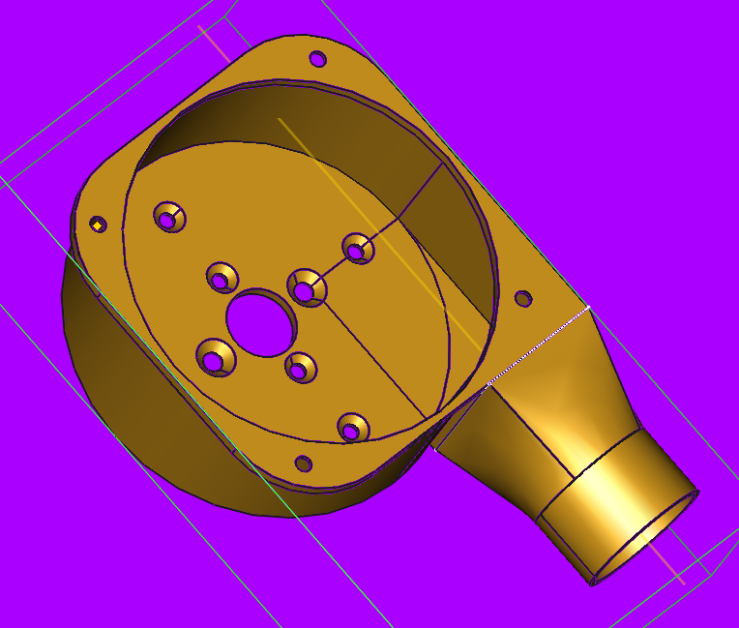
A faire :
S’appuyer sur la description du filtre cyclonique (fichier FreeCad fourni)
Modéliser l’interface CNC de fixation d’ensemble du système de filtration
Modéliser le moteur d’entrainement choisi exemple :
Modéliser la partie mobile de l’aspiration (rotor)
Modéliser la partie fixe de l’aspiration (carter intégrant le moteur et la turbine)
Modéliser l’interface cyclone/carter
Modéliser le filtre de sortie et sa fixation au carter

Slide 10
Les binômes - trinômes
DRAN Guy
ZEO Patrick
PASTOR Patrick
DIARD Olivier
JACOB Éric
FROMONT Thierry
CHANDAT Philippe
GYONVARCH Patrice
PUJOL André

Slide 11
Rappel de quelques bonnes pratiques de la conception en 3D :
Règle N°1 : dans le cas où il s’agit de concevoir une ou plusieurs pièces qui viennent interagir avec un environnement existant, il faut impérativement disposer de la géométrie des pièces en interface au préalable sous FreeCad=> ça prend du temps de modéliser mais cela garanti un résultat juste du premier coup.
Règle N°2 : Si c’est une pièce qu’il faudra imprimer et qui devra résister au mieux aux efforts induit, il faut projeter la manière de réaliser l’impression (avec le moins de support si possible et une orientation du filament déposé qui s’accorde avec les objectifs de résistance de la pièce).
Règle N°3 : ne pas hésiter à faire plusieurs pièces à assembler pour respecter la règle N°2.
Règle N°4 : toujours prévoir au préalable les éléments de fixation (vis, écrous) aux pièces d’interface avec un choix définitif des dimensions (longueur, type de tête, diamètre) pour garantir la faisabilité du montage.
Règle N°5 : avoir en tête que des pièces massives coûtent en temps d’impression et en matière et n’apportent pas forcément plus de résistance => veillez à optimiser les formes pour avoir le juste nécessaire de matière.
Règle N°6 : sauf cas d’exception très simple, pour une conception 3D à partir d’une « feuille vraiment blanche » il est impératif de faire quelques croquis « cotés » sur papier pour pouvoir entrer dans la modélisation 3D
Règle N°7 : réaliser de préférence les objets élémentaires dans leur référentiel initial et les déplacer ensuite dans leur position définitive dans le cas d’une cinématique ou d’objets éloignés entre eux ou tout simplement pour faciliter les transformations (circulaire, linéaire,…)

